Slide 1
Як щоденний спів впливає на життя людини.

Slide 2
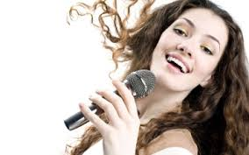
Спів-це найкращий спосіб узяти всі переваги від музики. Він робить людину щасливою, покращує здоров’я та навіть подовжує життя.

Slide 3
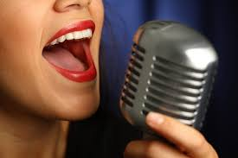
Спів укріплює гортань та м’язи піднебіння.

Slide 4
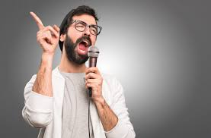
Допомогає уникнути храпіння та перешкоджає нічному апноє.

Slide 5
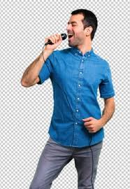
Спів потребує великої концентрації дихання, тому це дуже гарна вправа для м’язів основної частини тулуба.

Slide 6
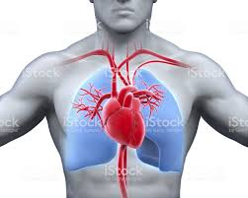
Він добре сприяє на легені людини та здоров’я серцево-судинної системи.

Slide 7
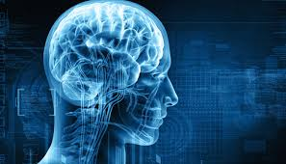
Завдяки покращенню циркуляціі крові,мозок людини отримує більшу кількість кисню.

Slide 8
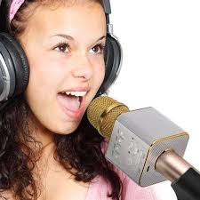
Спів покращує концентрацію,психіку та пам’ять людини.

Slide 9
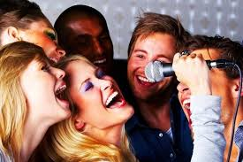
Під час співу одночасно виділяються гормони задоволення та антистресу.

Slide 10
Завдяки заспокійливому ефекту спів знижує кров’яний тиск та больові відчуття.Окситоцин знижує відчуття депресії та самотності.

Slide 11
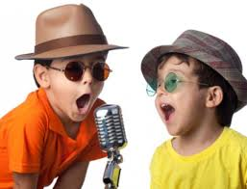
Спів покращує соціальне життя,він робить людину більш впевненою.

Slide 12
Коли людина співає,вона робить глибокі вдихи,саме це покращує циркуляцію кровотоку та насичує організм киснем.Це основні фактори,які забезпечують молодість шкіри та покращують роботу м’язів обличчя.

Slide 13
Взагалі, якщо ви маєте бажання не підлягати стресу,бути щасливими та жити довго-просто почніть співати!

Slide 14
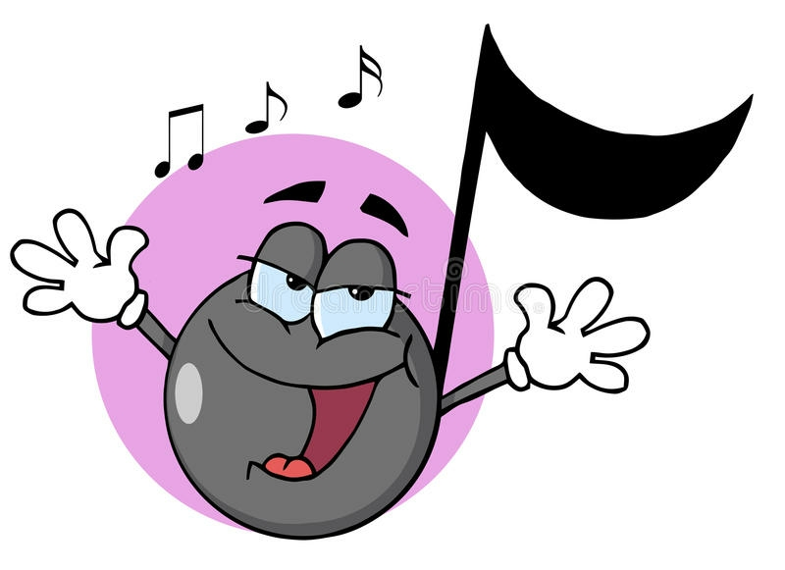
Дякую за увагу! До нових зустрічей.

